Slide 1
EJECUCIÓN PRESUPUESTARIA DE GASTOS acumulada al mes de febrero de 2018 Partida 02: CONGRESO NACIONAL
UNIDAD TÉCNICA DE APOYO PRESUPUESTARIO
SENADO DE LA REPÚBLICA DE CHILE
Valparaíso, abril 2018

Slide 2
Ejecución Presupuestaria de Gastos del Congreso Nacional acumulada al mes de febrero de 2018
Principales hallazgos
Para el año 2018 la Partida presenta un presupuesto aprobado de $122.313 millones, un 58,8% se destino a gastos en personal; 27,4% a transferencias corrientes; y, un 11,8% a bienes y servicios de consumo.
La distribución del presupuesto a nivel de programas del Congreso Nacional, es la siguiente: la Cámara de Diputados concentra el 55,8%; el Senado un 33,7%; la Biblioteca un 9,5% y el Consejo Resolutivo de Asignaciones Parlamentarias un 1%.
La ejecución del Congreso al mes de febrero ascendió a $8.279 millones, es decir, un 6,8% respecto de la ley inicial, presentando un gasto levemente superior de 0,3 puntos porcentuales al registrado a igual mes del año 2017. Mientras que la ejecución acumulada al segundo mes de 2018 es superior en 0,4 puntos porcentuales a igual periodo del ejercicio anterior.

Slide 3
Ejecución Presupuestaria de Gastos del Congreso Nacional acumulada al mes de febrero de 2018
Principales hallazgos
Respecto a los aumentos y disminuciones al presupuesto inicial, la Partida presenta al mes de febrero un incremento consolidado de $5.894 millones. Afectando los subtítulos “prestaciones de seguridad social”, “transferencias corrientes” y “bienes y servicios de consumo” por un monto de $2.473 millones, $2.289 millones y $1.119 millones respectivamente.
Respecto a las tasas de ejecución, el Senado acumuló un 13%, la Cámara de Diputados un 14%, la Biblioteca del Congreso un 13%, al igual que el Consejo Resolutivo de Asignaciones Parlamentarias (valores aproximados).

Slide 4
Ejecución Presupuestaria de Gastos del Congreso Nacional acumulada al mes de febrero de 2018
en miles de pesos 2018
Subtítulo |  | Presupuesto 2018 |  |  | Ejecución
 |  | Ley 2018 | Vigente | Variación | Ejecución Acumulada | % de Ejecución Ley 2018 | % de Ejecución Ppto. Vigente
 | GASTOS | 122.313.042 | 128.207.470 | 5.894.428 | 17.596.130 | 14,4% | 13,7%
21 | GASTOS EN PERSONAL | 71.944.929 | 71.956.929 | 12.000 | 9.813.742 | 13,6% | 13,6%
22 | BIENES Y SERVICIOS DE CONSUMO | 14.390.458 | 15.509.958 | 1.119.500 | 1.574.024 | 10,9% | 10,1%
23 | PRESTACIONES DE SEGURIDAD SOCIAL | 635.462 | 2.924.844 | 2.289.382 | 57.450 | 9,0% | 2,0%
24 | TRANSFERENCIAS CORRIENTES | 33.504.582 | 35.978.128 | 2.473.546 | 4.981.318 | 14,9% | 13,8%
29 | ADQUISICIÓN DE ACTIVOS NO FINANCIEROS | 1.662.040 | 1.662.040 | 0 | 351.907 | 21,2% | 21,2%
34 | SERVICIO DE LA DEUDA | 175.571 | 175.571 | 0 | 817.689 | 465,7% | 465,7%

Slide 5
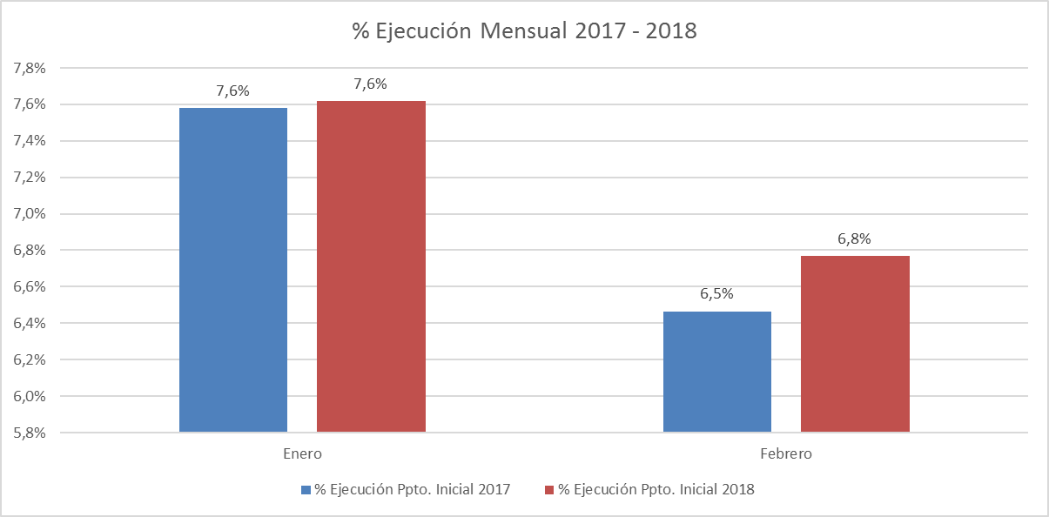
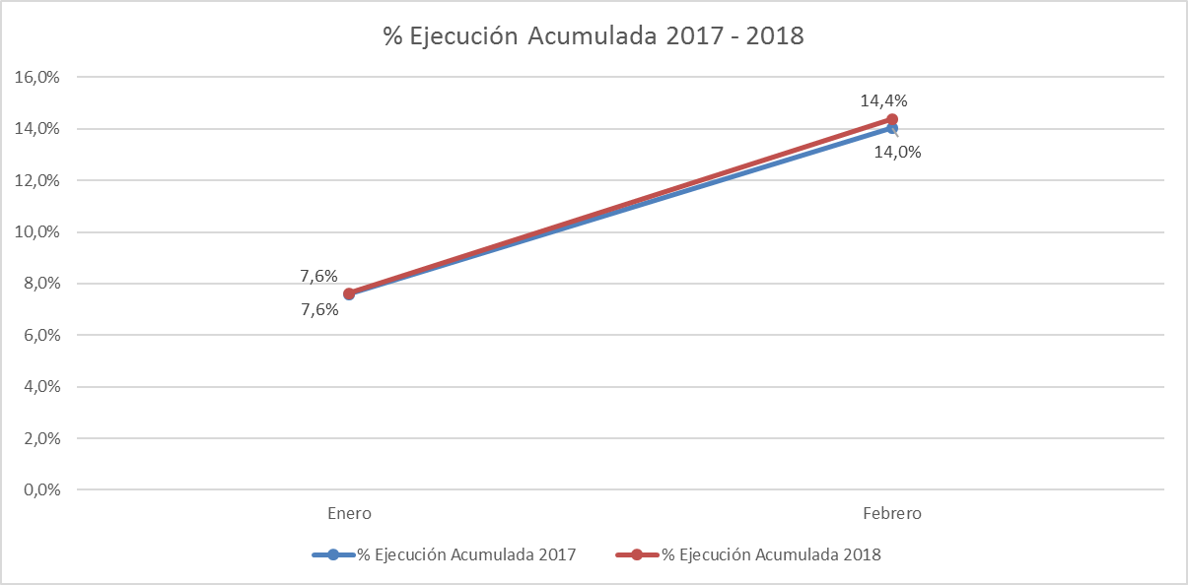
Ejecución Presupuestaria de Gastos del Congreso Nacional acumulada al mes de febrero de 2018
Comportamiento de la Ejecución Presupuestaria de la Partida 2017 - 2018

Slide 6
Ejecución Presupuestaria de Gastos Partida 02, Resumen por Capítulos acumulada al mes de febrero de 2018
en miles de pesos 2018
 |  |  | Presupuesto 2018 |  |  | Ejecución
Cap. | Prog. | Programa Presupuestario | Ley 2018 | Vigente | Variación | Ejecución Acumulada | % de Ejecución Ley 2018 | % de Ejecución Ppto. Vigente
01 |  | Congreso Nacional | 122.313.042 | 128.207.470 | 5.894.428 | 17.596.130 | 14,4% | 13,7%
 | 01 | Senado | 40.699.471 | 43.173.017 | 2.473.546 | 5.850.460 | 14,4% | 13,6%
 | 02 | Cámara de Diputados | 68.158.710 | 71.548.092 | 3.389.382 | 10.002.311 | 14,7% | 14,0%
 | 03 | Biblioteca del Congreso | 12.195.057 | 12.195.057 | 0 | 1.570.462 | 12,9% | 12,9%
 | 04 | Consejo Resolutivo de Asignaciones Parlamentarias | 1.259.804 | 1.291.304 | 31.500 | 172.897 | 13,7% | 13,4%

Slide 7
Ejecución Presupuestaria de Gastos Partida 02, Capítulo 1:
SENADO
acumulada al mes de febrero de 2018
en miles de pesos 2018
 |  |  |  | Presupuesto 2018 |  |  | Ejecución
Subt. | Ítem | Asig. | Clasificación Económica | Ley 2018 | Vigente | Variación | Ejecución Acumulada | % de Ejecución Ley 2018 | % de Ejecución Ppto. Vigente
 |  |  | GASTOS | 40.699.471 | 43.173.017 | 2.473.546 | 5.850.460 | 14,4% | 13,6%
21 |  |  | GASTOS EN PERSONAL | 22.023.415 | 22.023.415 | 0 | 3.480.530 | 15,8% | 15,8%
22 |  |  | BIENES Y SERVICIOS DE CONSUMO | 6.491.563 | 6.491.563 | 0 | 530.385 | 8,2% | 8,2%
23 |  |  | PRESTACIONES DE SEGURIDAD SOCIAL | 102.455 | 102.455 | 0 | 0 | 0,0% | 0,0%
 | 01 |  | Prestaciones Previsionales | 102.455 | 102.455 | 0 | 0 | 0,0% | 0,0%
24 |  |  | TRANSFERENCIAS CORRIENTES | 11.452.120 | 13.925.666 | 2.473.546 | 1.697.640 | 14,8% | 12,2%
 | 01 |  | Al Sector Privado | 679.843 | 679.843 | 0 | 103.082 | 15,2% | 15,2%
 |  | 009 | Aplicación Ley N° 19.672 | 679.843 | 679.843 | 0 | 103.082 | 15,2% | 15,2%
 | 03 |  | A Otras Entidades Públicas | 10.712.837 | 13.186.383 | 2.473.546 | 1.552.877 | 14,5% | 11,8%
 |  | 001 | Personal Apoyo Senadores | 3.299.891 | 3.299.891 | 0 | 724.335 | 22,0% | 22,0%
 |  | 002 | Asesoría Externa Senadores | 1.515.630 | 1.515.630 | 0 | 349.694 | 23,1% | 23,1%
 |  | 003 | Gastos Operacionales Senadores | 4.211.802 | 4.211.802 | 0 | 247.699 | 5,9% | 5,9%
 |  | 004 | Personal Apoyo Comités | 462.601 | 462.601 | 0 | 74.114 | 16,0% | 16,0%
 |  | 006 | Gastos Operacionales Comités | 11.226 | 11.226 | 0 | 6.043 | 53,8% | 53,8%
 |  | 007 | Otras Transferencias | 1.211.687 | 3.685.233 | 2.473.546 | 150.992 | 12,5% | 4,1%
 | 07 |  | A Organismos Internacionales | 59.440 | 59.440 | 0 | 41.681 | 70,1% | 70,1%
 |  | 001 | Asociación de Congresos | 59.440 | 59.440 | 0 | 41.681 | 70,1% | 70,1%
29 |  |  | ADQUISICIÓN DE ACTIVOS NO FINANCIEROS | 629.918 | 629.918 | 0 | 65.446 | 10,4% | 10,4%
 | 04 |  | Mobiliario y Otros | 70.757 | 70.757 | 0 | 13.152 | 18,6% | 18,6%
 | 05 |  | Máquinas y Equipos | 92.207 | 92.207 | 0 | 8.897 | 9,6% | 9,6%
 | 06 |  | Equipos Informáticos | 303.756 | 303.756 | 0 | 40.106 | 13,2% | 13,2%
 | 07 |  | Programas Informáticos | 163.198 | 163.198 | 0 | 3.291 | 2,0% | 2,0%
34 |  |  | SERVICIO DE LA DEUDA | 0 | 0 | 0 | 76.459 | - | -
 | 07 |  | Deuda Flotante | 0 | 0 | 0 | 76.459 | - | -

Slide 8
Ejecución Presupuestaria de Gastos Partida 02, Capítulo 02:
CÁMARA DE DIPUTADOS
acumulada al mes de febrero de 2018
en miles de pesos 2018
 |  |  |  | Presupuesto 2018 |  |  | Ejecución
Subt. | Ítem | Asig. | Clasificación Económica | Ley 2018 | Vigente | Variación | Ejecución Acumulada | % de Ejecución Ley 2018 | % de Ejecución Ppto. Vigente
 |  |  | GASTOS | 68.158.710 | 71.548.092 | 3.389.382 | 10.002.311 | 14,7% | 14,0%
21 |  |  | GASTOS EN PERSONAL | 38.743.673 | 38.743.673 | 0 | 4.873.110 | 12,6% | 12,6%
22 |  |  | BIENES Y SERVICIOS DE CONSUMO | 6.225.645 | 7.325.645 | 1.100.000 | 882.417 | 14,2% | 12,0%
23 |  |  | PRESTACIONES DE SEGURIDAD SOCIAL | 444.073 | 2.733.455 | 2.289.382 | 57.450 | 12,9% | 2,1%
 | 01 |  | Prestaciones Previsionales | 444.073 | 2.733.455 | 2.289.382 | 57.450 | 12,9% | 2,1%
24 |  |  | TRANSFERENCIAS CORRIENTES | 21.920.248 | 21.920.248 | 0 | 3.283.265 | 15,0% | 15,0%
 | 03 |  | A Otras Entidades Públicas | 21.857.489 | 21.857.489 | 0 | 3.283.265 | 15,0% | 15,0%
 |  | 001 | Personal Apoyo Labor Parlamentaria | 8.475.068 | 8.475.068 | 0 | 1.540.416 | 18,2% | 18,2%
 |  | 002 | Asesoría Externa Labor Parlamentaria | 3.247.606 | 3.247.606 | 0 | 666.009 | 20,5% | 20,5%
 |  | 003 | Gastos Operacionales Labor Parlamentaria | 8.219.133 | 8.219.133 | 0 | 733.762 | 8,9% | 8,9%
 |  | 004 | Personal Apoyo Comités | 1.338.168 | 1.338.168 | 0 | 243.220 | 18,2% | 18,2%
 |  | 006 | Gastos Operacionales Comités | 32.476 | 32.476 | 0 | 4.612 | 14,2% | 14,2%
 |  | 007 | Otras Transferencias | 545.038 | 545.038 | 0 | 95.246 | 17,5% | 17,5%
 | 07 |  | A Organismos Internacionales | 62.759 | 62.759 | 0 | 0 | 0,0% | 0,0%
 |  | 002 | Organismos Internacionales | 62.759 | 62.759 | 0 | 0 | 0,0% | 0,0%
29 |  |  | ADQUISICIÓN DE ACTIVOS NO FINANCIEROS | 825.071 | 825.071 | 0 | 279.984 | 33,9% | 33,9%
 | 03 |  | Vehículos | 18.647 | 18.647 | 0 | 0 | 0,0% | 0,0%
 | 04 |  | Mobiliario y Otros | 92.340 | 92.340 | 0 | 14.377 | 15,6% | 15,6%
 | 05 |  | Máquinas y Equipos | 106.191 | 106.191 | 0 | 57.877 | 54,5% | 54,5%
 | 06 |  | Equipos Informáticos | 506.617 | 506.617 | 0 | 198.993 | 39,3% | 39,3%
 | 07 |  | Programas Informáticos | 101.276 | 101.276 | 0 | 8.737 | 8,6% | 8,6%
34 |  |  | SERVICIO DE LA DEUDA | 0 | 0 | 0 | 626.085 | - | -
 | 07 |  | Deuda Flotante | 0 | 0 | 0 | 626.085 | - | -

Slide 9
Ejecución Presupuestaria de Gastos Partida 02, Capítulo 03:
BIBLIOTECA DEL CONGRESO
acumulada al mes de febrero de 2018
en miles de pesos 2018
 |  |  |  | Presupuesto 2018 |  |  | Ejecución
Subt. | Ítem | Asig. | Clasificación Económica | Ley 2018 | Vigente | Variación | Ejecución Acumulada | % de Ejecución Ley 2018 | % de Ejecución Ppto. Vigente
 |  |  | GASTOS | 12.195.057 | 12.195.057 | 0 | 1.570.462 | 12,9% | 12,9%
21 |  |  | GASTOS EN PERSONAL | 10.011.405 | 10.011.405 | 0 | 1.290.128 | 12,9% | 12,9%
22 |  |  | BIENES Y SERVICIOS DE CONSUMO | 1.585.885 | 1.585.885 | 0 | 158.299 | 10,0% | 10,0%
23 |  |  | PRESTACIONES DE SEGURIDAD SOCIAL | 88.934 | 88.934 | 0 | 0 | 0,0% | 0,0%
 | 01 |  | Prestaciones Previsionales | 88.934 | 88.934 | 0 | 0 | 0,0% | 0,0%
24 |  |  | TRANSFERENCIAS CORRIENTES | 132.214 | 132.214 | 0 | 413 | 0,3% | 0,3%
 | 03 |  | A Otras Entidades Públicas | 132.214 | 132.214 | 0 | 413 | 0,3% | 0,3%
 |  | 001 | Programa Formación Cívica | 132.214 | 132.214 | 0 | 413 | 0,3% | 0,3%
29 |  |  | ADQUISICIÓN DE ACTIVOS NO FINANCIEROS | 201.048 | 201.048 | 0 | 6.477 | 3,2% | 3,2%
 | 02 |  | Edificios | 38.345 | 38.345 | 0 | 6.295 | 16,4% | 16,4%
 | 04 |  | Mobiliario y Otros | 10.763 | 10.763 | 0 | 0 | 0,0% | 0,0%
 | 05 |  | Máquinas y Equipos | 13.820 | 13.820 | 0 | 0 | 0,0% | 0,0%
 | 06 |  | Equipos Informáticos | 65.734 | 65.734 | 0 | 0 | 0,0% | 0,0%
 | 07 |  | Programas Informáticos | 72.386 | 72.386 | 0 | 182 | 0,3% | 0,3%
34 |  |  | SERVICIO DE LA DEUDA | 175.571 | 175.571 | 0 | 115.145 | 65,6% | 65,6%
 | 02 |  | Amortización Deuda Externa | 154.532 | 154.532 | 0 | 0 | 0,0% | 0,0%
 | 04 |  | Intereses Deuda Externa | 21.039 | 21.039 | 0 | 0 | 0,0% | 0,0%
 | 07 |  | Deuda Flotante | 0 | 0 | 0 | 115.145 | - | -

Slide 10
Ejecución Presupuestaria de Gastos Partida 02, Capítulo 04:
CONSEJO RESOLUTIVO DE ASIGNACIONES PARLAMENTARIAS
acumulada al mes de febrero de 2018
en miles de pesos 2018
 |  |  |  | Presupuesto 2018 |  |  | Ejecución
Subt. | Ítem | Asig. | Clasificación Económica | Ley 2018 | Vigente | Variación | Ejecución Acumulada | % de Ejecución Ley 2018 | % de Ejecución Ppto. Vigente
 |  |  | GASTOS | 1.259.804 | 1.291.304 | 31.500 | 172.897 | 13,7% | 13,4%
21 |  |  | GASTOS EN PERSONAL | 1.166.436 | 1.178.436 | 12.000 | 169.974 | 14,6% | 14,4%
22 |  |  | BIENES Y SERVICIOS DE CONSUMO | 87.365 | 106.865 | 19.500 | 2.923 | 3,3% | 2,7%
29 |  |  | ADQUISICIÓN DE ACTIVOS NO FINANCIEROS | 6.003 | 6.003 | 0 | 0 | 0,0% | 0,0%
 | 04 |  | Mobiliario y Otros | 1.539 | 1.539 | 0 | 0 | 0,0% | 0,0%
 | 06 |  | Equipos Informáticos | 2.155 | 2.155 | 0 | 0 | 0,0% | 0,0%
 | 07 |  | Programas Informáticos | 2.309 | 2.309 | 0 | 0 | 0,0% | 0,0%

